Slide 2


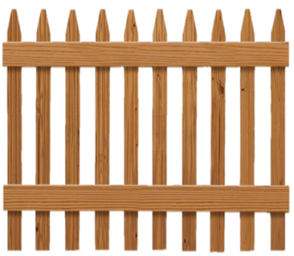
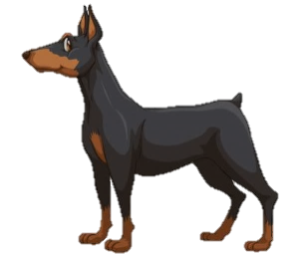
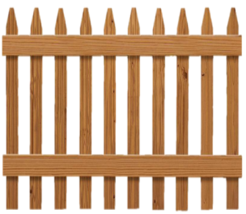

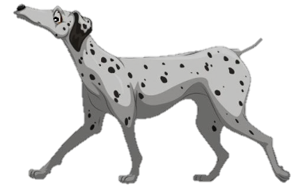


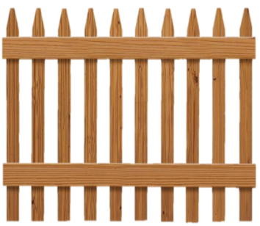

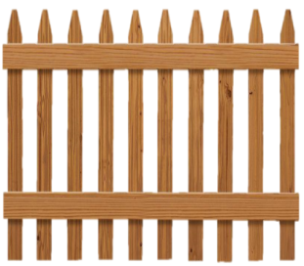
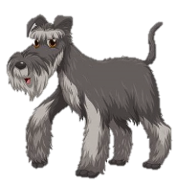

GIẢI CỨU
THÚ CƯNG
Hướng dẫn

Slide 3
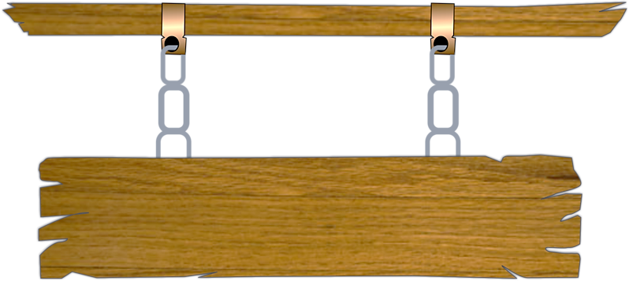
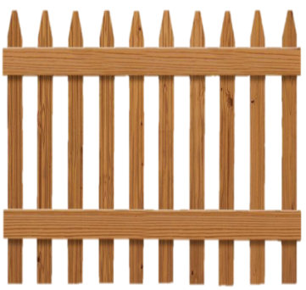
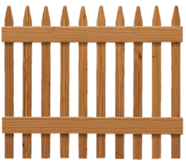



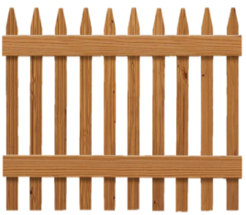
Các chú cún đã bị bắt cóc và bị nhốt
trong những chiếc chuồng. Trong lúc kẻ xấu đang say ngủ, hãy cố gắng trả lời đúng
các câu hỏi và giúp các chú cún trốn thoát.
Chơi

Slide 4

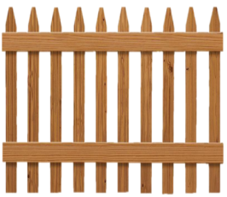

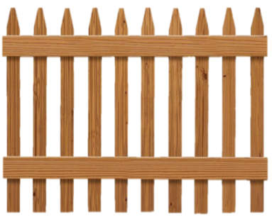
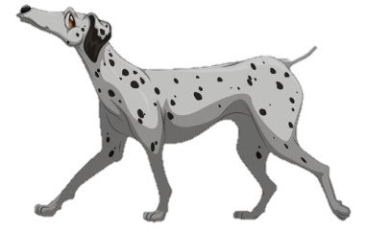
Đi đến bài mới
1
2
3
4
6
5

Slide 5



Tìm số liền trước của 56
55
Trở về

Slide 6
Tìm số liền trước của 83
82
Trở về

Slide 7
Tìm số liền sau của 59
60
Trở về

Slide 8
Số liền trước của 50
Trở về
49

Slide 9
Số liền sau của 70
71
Trở về

Slide 10
Tìm số liền trước của 99
98
Trở về

Slide 11
CHỦ ĐỀ 1
ÔN TẬP VÀ BỔ SUNG
BÀI 3: Các thành phần của phép trừ và phép cộng (T1)

Slide 13


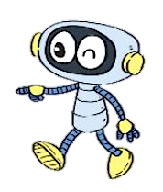
Số hạng, tổng
Có tất cả bao nhiêu con cá?
6 + 3 = 9
Có tất cả 9 con cá
6
+
3
=
9
Số hạng
Số hạng
Tổng
6 + 3 cũng gọi là tổng.

Slide 15
1
Số?
Số hạng | 7 | 14 | 20 | 62
Số hạng | 3 | 5 | 30 | 37
Tổng | 10 | ? | ? | ?
19
50
99

Slide 16
2
Đặt tính rồi tính tổng, biết các số hạng là:
a) 42 và 35
b) 60 và 17
42
60
M:
+
+
42
35
17
+
7
7
7
7
35
c) 81 và 16
d) 24 và 52
7
7
81
24
+
+
16
52
9
7
7
6

Slide 17
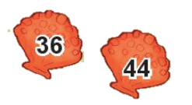
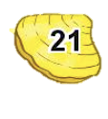
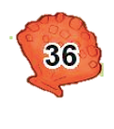


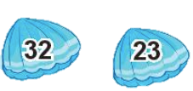

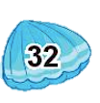

3
Từ các số hạng và tổng,em hãy lập các phép cộng thích hợp.
Số hạng
Số hạng
Tổng
+
=
+
=

Slide 18

CỨU LẤY CÁ VOI

Slide 19



ĐÊM QUA, MỘT CƠN BÃO LỚN ĐÃ XẢY RA NƠI VÙNG BIỂN CỦA CHÚ CÁ VOI
CƠN BÃO ĐÃ CUỐN CHÚ CÁ VOI ĐI XA VÀ SÁNG DẬY CHÚ BỊ MẮC CẠN TRÊN BÃI BIỂN
MỘT ĐÁM MÂY MƯA HỨA SẼ GIÚP CHÚ NẾU CÓ NGƯỜI GIẢI ĐƯỢC CÂU ĐỐ CỦA MÂY MƯA
CÁC EM TRẢ LỜI THẬT ĐÚNG ĐỂ GIÚP CHÚ CÁ VOI TỘI NGHIỆP VỀ NHÀ NHÉ !

Slide 20

Có 5 câu hỏi, mỗi câu trả lời đúng thì mưa sẽ đổ xuống và nước biển dâng lên, hoàn thành xong 5 câu sẽ cứu được cá voi.

Slide 21









Tính tổng của 8 và 2
10
CƠN MƯA SỐ 1

Slide 22
Cho phép tính 12 + 6 = 18
số 18 được gọi là gì?
Số 18 được gọi là tổng
CƠN MƯA SỐ 2

Slide 23
Cho phép tính 7 +3 = 10
số 7 được gọi là gì?
Số 7 được gọi là số hạng
CƠN MƯA SỐ 3

Slide 24

16 + 13 được gọi là gì?
16 + 13
được gọi là tổng
CƠN MƯA SỐ 4

Slide 25
Tính tổng của 30 và 25
55
CƠN MƯA CUỐI

Slide 26

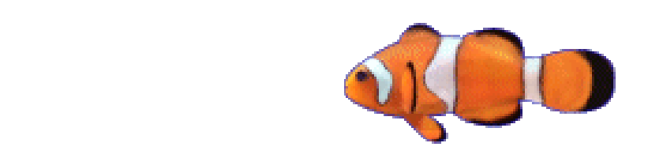





CẢM ƠN CÁC BẠN THẬT NHIỀU.
CÁC BẠN GIỎI QUÁ ĐI

Slide 27

DẶN DÒ
Học thuộc tên thành phần và kết quả của phép cộng

Slide 28
















